Slide 1

第二章 嵌入式Linux开发环境

Slide 2
本章介绍
Linux 操作系统安装
Linux 常用命令与使用
Linux 文本编辑器vi
Shell 脚本编程
常用的嵌入式 Linux 开发工具
嵌入式 Linux 开发环境搭建

Slide 3
2.1 Linux操作系统安装
Ubuntu系统安装前的准备工作
安装 Ubuntu
登录与退出系统

Slide 4
2.1.1 Ubuntu系统安装前的准备工作
获取Ubuntu安装镜像
分区划分（Linux分区基础知识，规划分区）

Slide 5
1、获取Ubuntu安装镜像
Ubuntu下载地址：
https://ubuntu.com/download/desktop
用U盘安装要下载Universal USB Installer，然后将Ubuntu安装镜像文件刻录到U盘。
制作U盘启动盘或者刻录光盘。

Slide 6
2、关于虚拟机上安装Ubuntu
Windows 10上下载虚拟机软件VMware Workstation Pro 16或以上并安装。
之后在VMware Workstation 上新建虚拟机，安装Ubuntu。

Slide 7
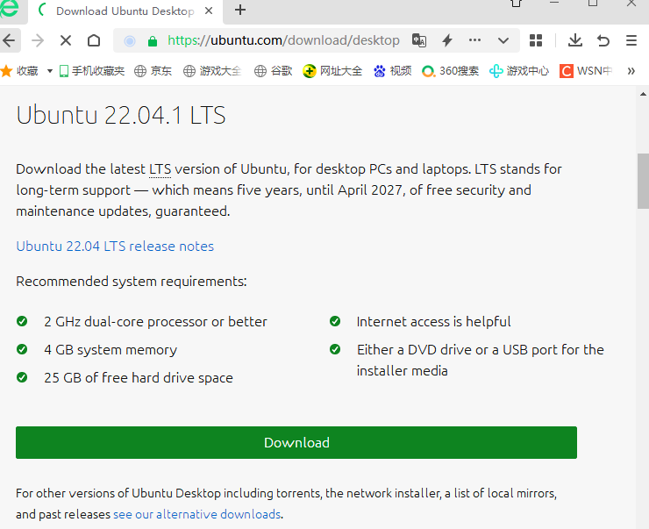

Slide 8
3、分区划分
硬盘结构与分区
Linux对于磁盘设备的命名规则
给硬盘分区—Linux通常的分区方案
与Windows分区对比
硬盘分区（独立系统或多重系统）

Slide 9
1）硬盘结构与分区
硬盘的种类主要是SCSI/SAS 、IDE 、以及现在流行的SATA等。
硬盘的分区由主分区、扩展分区和逻辑分区组成。
硬盘设备（包括移动存储设备）在Linux或者其它类Unix系统的表示为 hd*或sd* 。

Slide 10
2）Linux对于磁盘设备的命名规则
Linux通过字母与数字的组合来标识磁盘及分区，例hda1。
• 前两个字母表示磁盘类型：
hd IDE硬盘
sd SCSI硬盘
• 第三个字母表示是哪个磁盘。如：
hda 第一个IDE硬盘
sdb 第二个SCSI硬盘
• 接下来的数字表示分区。
1-4 主分区或扩展分区的总标识（注意最多只有一个扩展分区）。5以上表示逻辑分区。

Slide 11
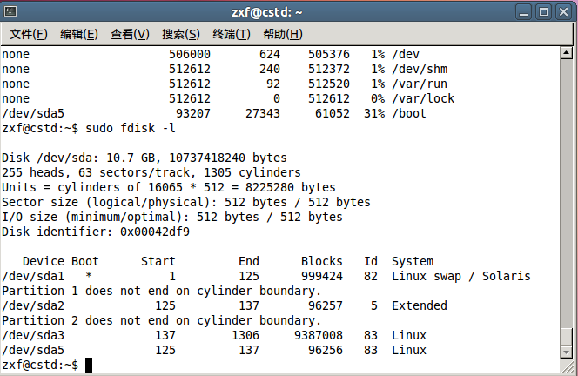
fdisk -l 查看linux 硬盘分区
普通用户执行上面的命令需要在命令前加sudo
例：sudo fdisk -l
Notes:
sudo：是允许系统管理员让普通用户执行一些或者全部的root命令的一个工具

Slide 12
3）给硬盘分区
物理内存 | 交换分区（SWAP）
<= 4G | 至少4G
4~16G | 至少8G
16G~64G | 至少16G
64G~256G | 至少32G
合理的规划分区
理解各分区表示方法
推荐的分区方案
Linux应该使用多少个分区的问题一直存在争论。曾经流行的一种观点是使用9个分区，而Redhat Linux8.0开始将分区数目减少为三个：
：根分区
/boot：引导分区，300M即可。存放启动Linux时使用的一些核心文件。
/swap：交换分区，用来支持虚拟内存，通常容量应为内存的两倍。

Slide 13
4）关于Linux的多重系统引导装载器
引导器的作用：启动操作系统，多种操作系统共存；多版本内核共存。
目前Linux上流行的引导装载器：
Grub (GRand Unified Bootloader)
引导装载器的安装位置有两种：
•安装在MBR（Main Boot Record，主引导记录）
•安装在Linux分区的引导扇区中
通常的情况是选MBR，若选第二种（活动分区的第一个扇区）必须保证该Linux分区是可引导的主分区。

Slide 14
5）与Windows分区对比
在Linux中，对硬盘及分区的表示方法与Windows有很大差异。
在Windows系统中，我们平时看到的是以字母C、D、E、F等来表示硬盘的分区。
SCSI接口中的整块硬盘在Linux系统中表示为/dev/sd[a-z]。

Slide 15
6）硬盘分区
硬盘分区
独立安装分区方法
和windows同时安装分区方法

Slide 16
2.1.2 安装 Ubuntu
图形桌面系统的安装
最简单，最方便的安装方法当然是从CD安装，可以享受最人性化的，类似于Windows的安装。
调整BIOS选项光盘启动或者U盘启动
选择语言
在系统提示下分区
选择时区
选择键盘布局
输入用户信息

Slide 17
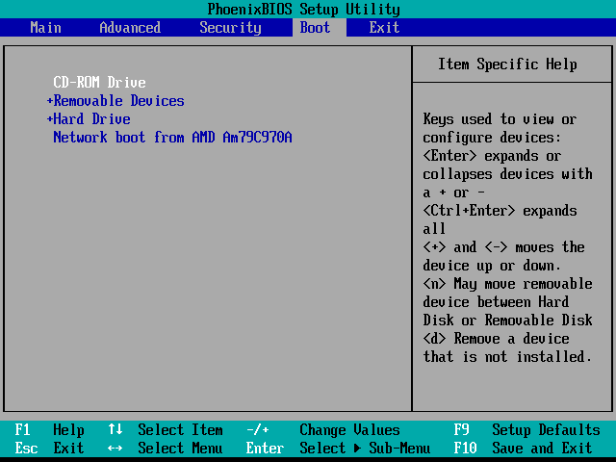
1、修改BIOS

Slide 18
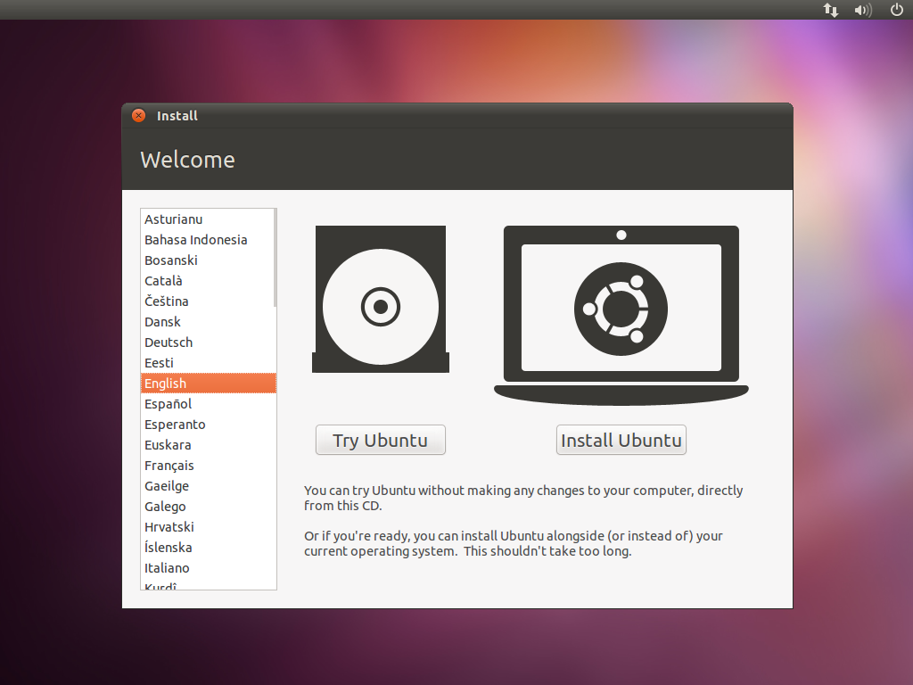
2、语言选择

Slide 19
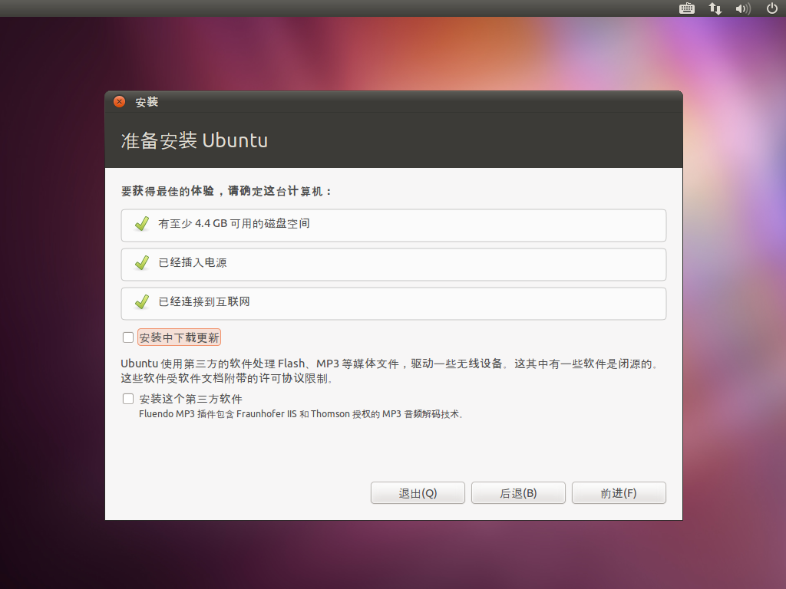
3、安装选项（安装时是否下载更新）

Slide 20
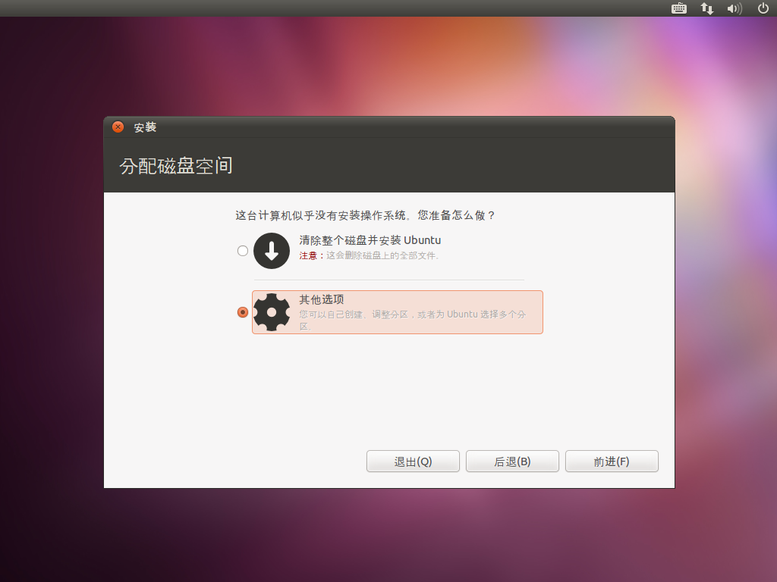
4、分配磁盘空间

Slide 21
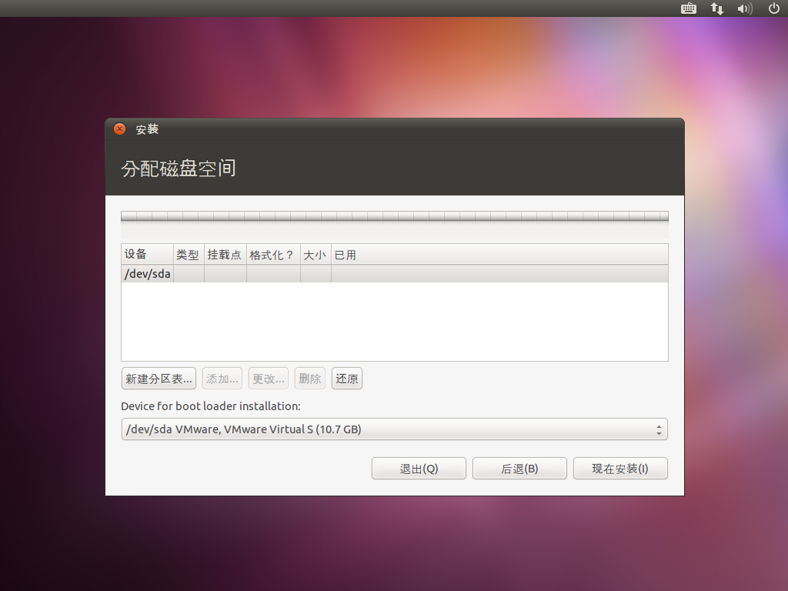

Slide 22
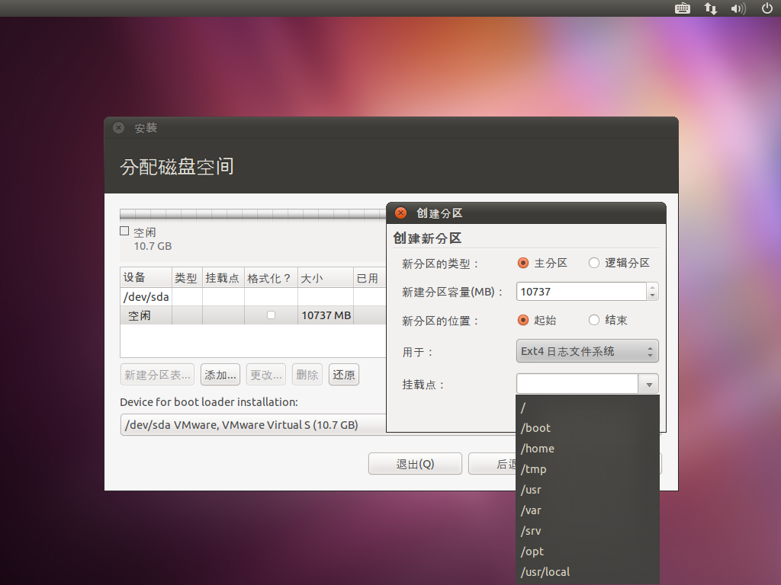

Slide 23
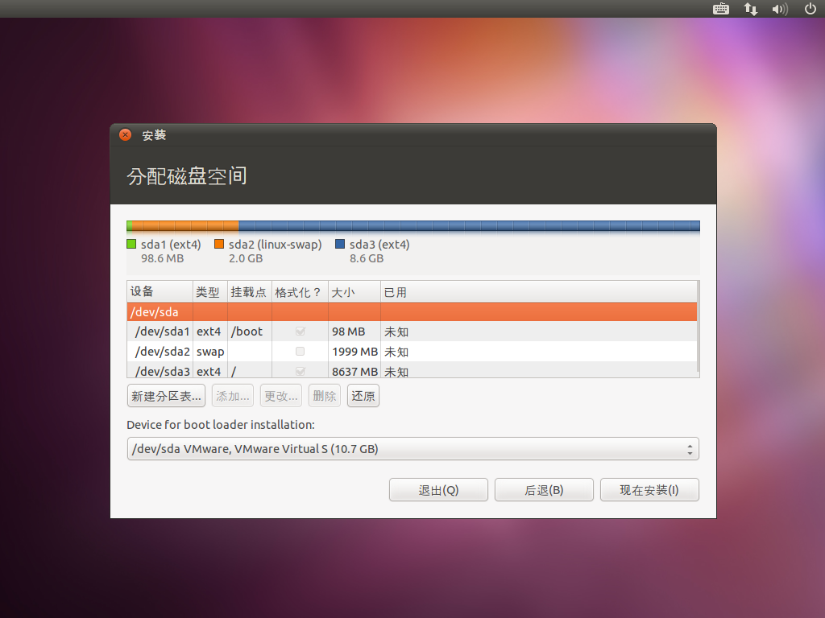

Slide 24
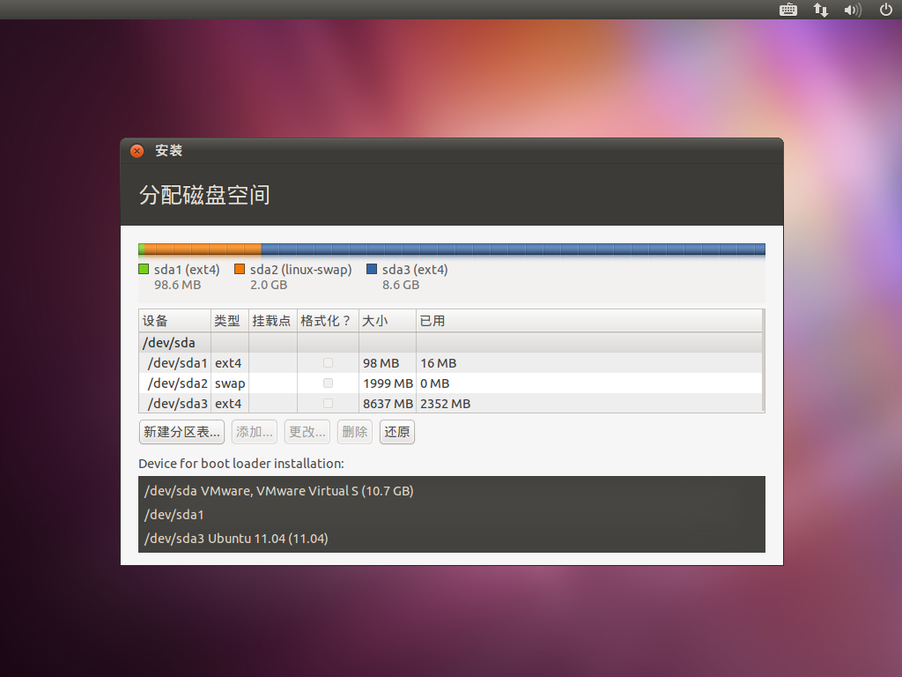

Slide 25
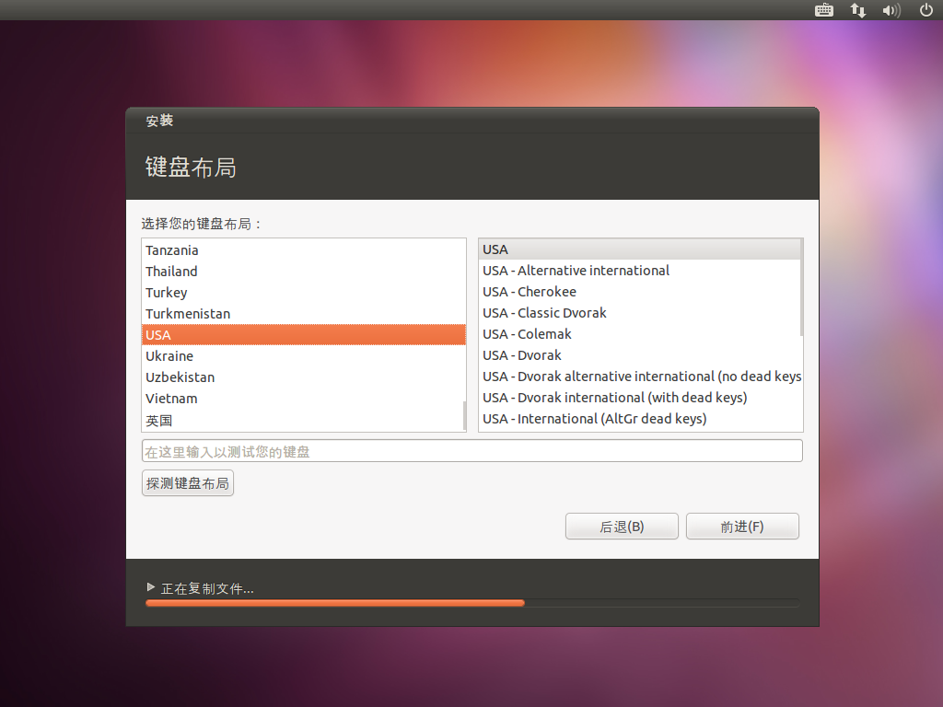
5、键盘布局

Slide 26
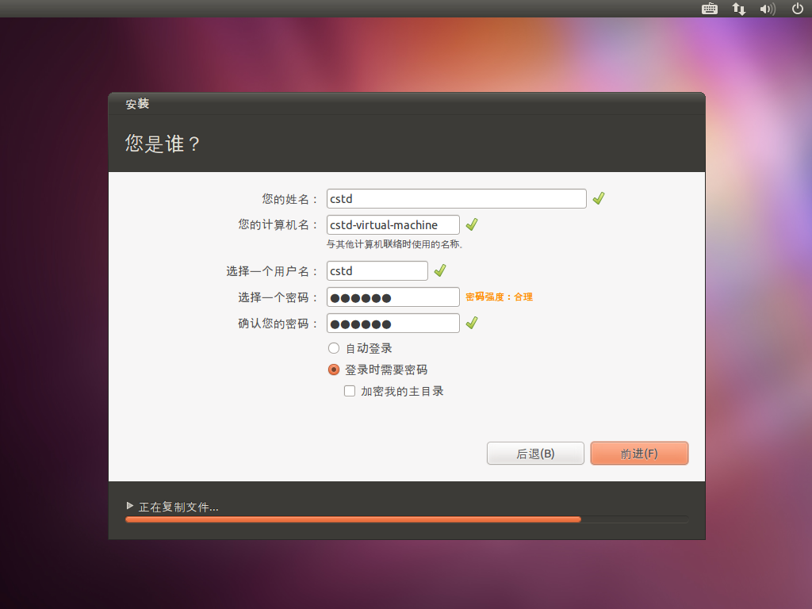
6、设置计算机名、用户名和密码

Slide 27
2.1.3 登录与退出系统
用户登录到终端
切换系统虚拟控制台
注销，关机

Slide 28
1、用户登录到终端
在重新启动系统的时候，用户处在一个图形的登录界面，或者字符界面的登录界面，这个取决于用户初始安装时所选择的发行版本。
登录界面输入用户名和密码。
Notes:
新版的UBUNTU 18.04中：
ctrl+alt+F1 :进入第一个图形界面终端
ctrl+alt+F2 :进入第二个图形界面终端
ctrl+alt+F3 :进入第一个文本界面虚拟终端
ctrl+alt+F4 :进入第二个文本界面虚拟终端
ctrl+alt+F5 :进入第三个文本界面虚拟终端
ctrl+alt+F6 :进入第四个文本界面虚拟终端
从文本界面虚拟终端返回图形界面终端，按下alt+F1或alt+F2

Slide 29
2、切换系统虚拟控制台
Linux为本地用户（也就是坐在计算机面前的用户）提供了虚拟控制台(终端)访问方式，允许用户在同一时间从不同的控制台进行多次登录。
虚拟控制台(终端)的选择可以通过按Ctrl-Alt键加上F1-F6六个功能键来实现。
。
Linux提供了六个虚拟终端(TTY1-TTY6)和一个X-window图形终端供不同的或相同的用户名登录，用ctrl+alt+Fn切换：
ctrl+alt+F1 至 ctrl+alt+F6 ：TTY1到TTY6
alt+F7 ：X-window图形终端
(TTY：TeleTYpe，电传打字机。)
Notes:
Linux的图形界面主要有gnome和KDE。
gnome (GNU's Network Object Environment) GNU 网络对象模型环境。（Gnome 土地神、格言, 箴言, 侏儒）
KDE是K Desktop Environment的缩写形式。
无论Gnome还是KDE，其基础都是X-Window。与Windows不同，所有Unix系统都是都是采用了内核与图形界面分离的做法。Unix界通用的图形环境是X-Window，是一种网络化的图形环境。X-Window服务器负责响应客户程序的图形输出请求将其显示在显示器上，并负责将输入设备的事件传送给客户程序。但掌握Linux还无法避开字符界面下的命令行操作知识。[X-Window，84年诞生于麻省理工学院(MIT)，由来源于斯坦福大学的名为W的实验性图形界面系统发展而成。87年发布了较成熟的第11版X11，并交给非赢利组织X协会(The X Consortium)来管理。]
[ 现今主流的桌面环境有KDE，gnome，Xfce，LXDE等，除此之外还有Ambient，EDE，IRIX Interactive Desktop，Mezzo，Sugar，CDE等。]

Slide 30
3、注销，关机
用户应该以注销的方式来结束使用。注销命令：
logout 或 exit 或 ctrl+d
root用户在终端界面下的关机或重启命令（常用于远程维护）：
init 0 关机
init 6 重启
但是，更提倡使用能够向其他用户发送关机信息的命令：
shutdown –h now 立即关闭系统
shutdown +10 系统在10分钟后关闭
shutdown –r +10 系统在10分钟后重启
shutdown –r now 或 reboot 系统立即重启
shutdown +5 "System will shutdown after 5 minutes"

